Slide 1
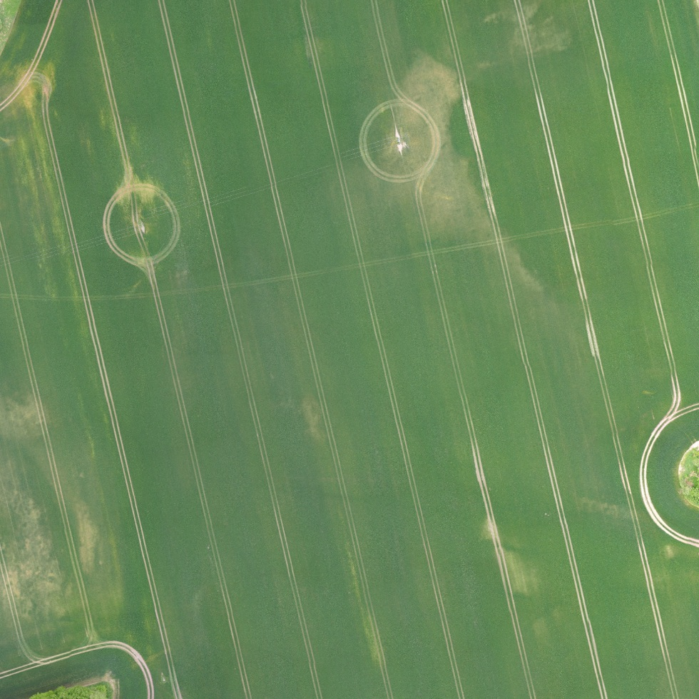

TALLER DEMOSTRATIVO
Drones y
agricultura
de precisión
PIX4Dmatic Pro y PIX4Dfields
Universidad Técnica Nacional
Administración Agroindustrial
Ortomosaico oficial. Courtesy of PIX4D / pix4d.com
UTN · Administración Agroindustrial
01
Notes:
Tiempo previsto: 0–2 min. Portada con ortomosaico RGB oficial Rostock. La imagen no es una fotografía generada. El logotipo AGROINT es original aportado.
Fuentes: https://www.utn.ac.cr/content/administracion-agroindustrial
https://support.pix4d.com/hc/en-us/articles/360000235126
Consulta: 2026-10-20. Las vistas oficiales no acreditan ejecución local del software. Los esquemas conceptuales explican un método y no contienen mediciones ni clasificaciones calculadas. Los derechos de terceros permanecen con sus titulares.

Slide 2

El mapa responde a una decisión
01
02
03
04
Problema
Producto
Comprobación
Decisión
¿Qué necesita conocer
la administración?
¿Qué información
debe entregar el mapa?
¿Cómo se revisará
en campo?
¿Quién actuará y
cómo medirá el efecto?
Alcance: reconocer procesos, interpretar resultados y evaluar su utilidad.
UTN · Administración Agroindustrial
02
Notes:
Tiempo previsto: 2–5 min. Introducir el propósito demostrativo. Pedir al grupo un problema de gestión que necesite información espacial.
Fuentes: https://www.utn.ac.cr/content/administracion-agroindustrial
Consulta: 2026-10-20. Las vistas oficiales no acreditan ejecución local del software. Los esquemas conceptuales explican un método y no contienen mediciones ni clasificaciones calculadas. Los derechos de terceros permanecen con sus titulares.

Slide 3
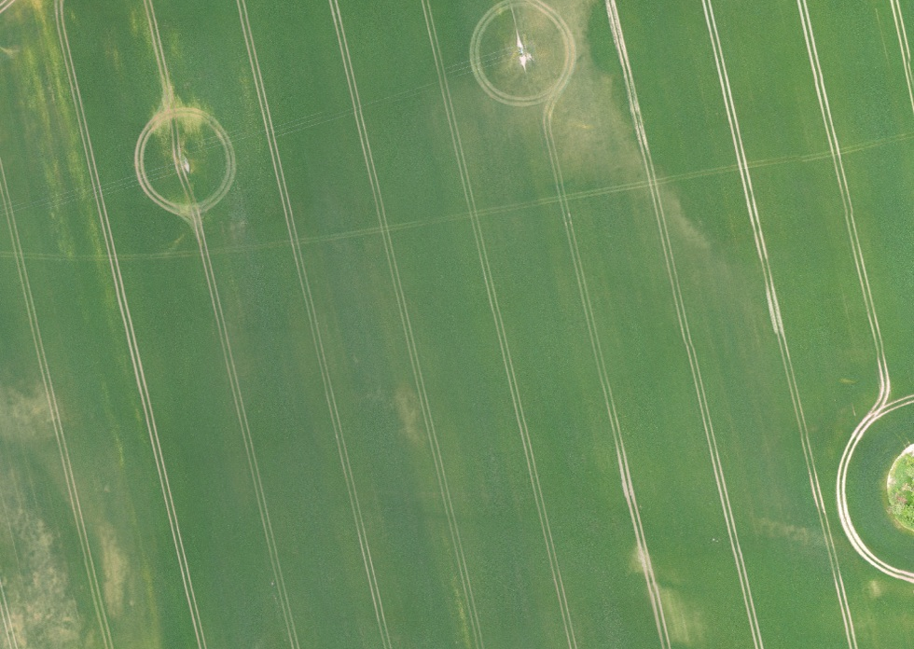
Información para organizar la finca
Superficie
Delimitación de lotes y áreas útiles.
Inventario
Registro de elementos visibles.
Monitoreo
Sectores que requieren inspección.
Insumos
Zonas para evaluar una intervención.
Vista real de ortomosaico RGB. Courtesy of PIX4D / pix4d.com
UTN · Administración Agroindustrial
03
Notes:
Tiempo previsto: 5–15 min. El ortomosaico ilustra la información visible. Las aplicaciones son propuestas de uso, no resultados agronómicos comprobados en este lote.
Fuentes: https://mag.go.cr/extension-agropecuaria/
https://mag.go.cr/120-productores-costarricenses-desarrollan-agricultura-de-precision-en-cultivos-de-cafe-cebolla-y-pina/
https://www.mag.go.cr/rev_agr/v45n01_067.pdf
Consulta: 2026-10-20. Las vistas oficiales no acreditan ejecución local del software. Los esquemas conceptuales explican un método y no contienen mediciones ni clasificaciones calculadas. Los derechos de terceros permanecen con sus titulares.

Slide 4
RGB y multiespectral
Luz visible: RGB
Infrarrojo cercano
G
R
RE
NIR
560
650
730
860
400
500
600
700
800
900
Longitud de onda (nm)
RGB registra apariencia visible. Las bandas NIR y borde rojo permiten calcular índices específicos.
Esquema espectral. Centros de banda del Mavic 3M según DJI; anchuras gráficas ilustrativas.
UTN · Administración Agroindustrial
04
Notes:
Tiempo previsto: 15–19 min. Diagrama conceptual. Los bloques indican centros, no el ancho de banda ni curvas de respuesta. RGB no aporta la banda NIR ni borde rojo.
Fuentes: https://ag.dji.com/mavic-3-m/specs
https://support.pix4d.com/hc/en-us/articles/360000891623
Consulta: 2026-10-20. Las vistas oficiales no acreditan ejecución local del software. Los esquemas conceptuales explican un método y no contienen mediciones ni clasificaciones calculadas. Los derechos de terceros permanecen con sus titulares.

Slide 5
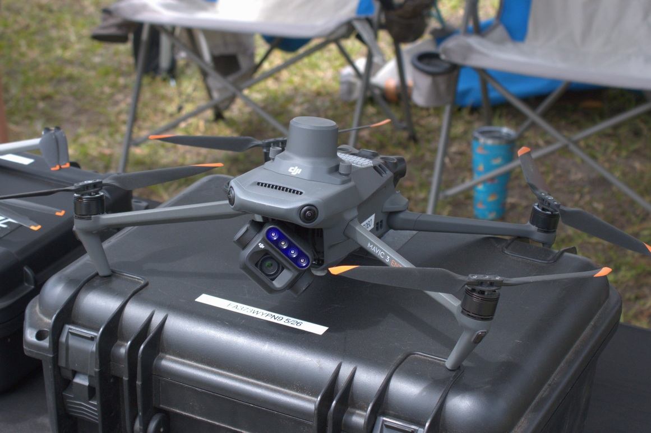
DJI Mavic 3 Multispectral
20 MP
Cámara RGB
4 × 5 MP
Verde, rojo, borde rojo
e infrarrojo cercano
RTK y sensor de luz solar
Fotografía de ZLEA, CC BY-SA 4.0. Especificaciones: DJI.
UTN · Administración Agroindustrial
05
Notes:
Tiempo previsto: 19–23 min. Fotografía real de un Mavic 3M en exhibición. No atribuir precisión final al RTK sin comprobación independiente.
Fuentes: https://ag.dji.com/mavic-3-m/specs
https://commons.wikimedia.org/wiki/File:DJI_Mavic_3M_Multispectral_FA373WYPN9_(4-9-2024)_(cropped).jpg
Consulta: 2026-10-20. Las vistas oficiales no acreditan ejecución local del software. Los esquemas conceptuales explican un método y no contienen mediciones ni clasificaciones calculadas. Los derechos de terceros permanecen con sus titulares.

Slide 6
Planificación de la captura
Cobertura
Límites y líneas de vuelo.
Detalle
Resolución según el objetivo.
Control
Solape, iluminación
y referencias de campo.
Diagrama conceptual de misión. Sin altura, solape ni exactitud asignados.
UTN · Administración Agroindustrial
06
Notes:
Tiempo previsto: 23–30 min. Explicar cobertura de imágenes sin fijar parámetros universales. Revisar seguridad y permisos aplicables antes de una misión real.
Fuentes: https://support.pix4d.com/hc/en-us/articles/36000014121991
https://training.pix4d.com/enrollments
Consulta: 2026-10-20. Las vistas oficiales no acreditan ejecución local del software. Los esquemas conceptuales explican un método y no contienen mediciones ni clasificaciones calculadas. Los derechos de terceros permanecen con sus titulares.

Slide 7

Procesamiento fotogramétrico
01
02
03
04
Fotografías
Calibración
Nube de puntos
DSM y ortomosaico
Captura organizada
Cámaras y ajuste
Geometría 3D
Superficie y cartografía
Revisión de calidad y coordenadas antes de medir o exportar.
UTN · Administración Agroindustrial
07
Notes:
Tiempo previsto: 30–33 min. Matic Pro demuestra el procesamiento RGB. Utilizar resultados preparados para respetar los 30 minutos asignados.
Fuentes: https://training.pix4d.com/enrollments
https://support.pix4d.com/hc/en-us/articles/360044950312
Consulta: 2026-10-20. Las vistas oficiales no acreditan ejecución local del software. Los esquemas conceptuales explican un método y no contienen mediciones ni clasificaciones calculadas. Los derechos de terceros permanecen con sus titulares.

Slide 8
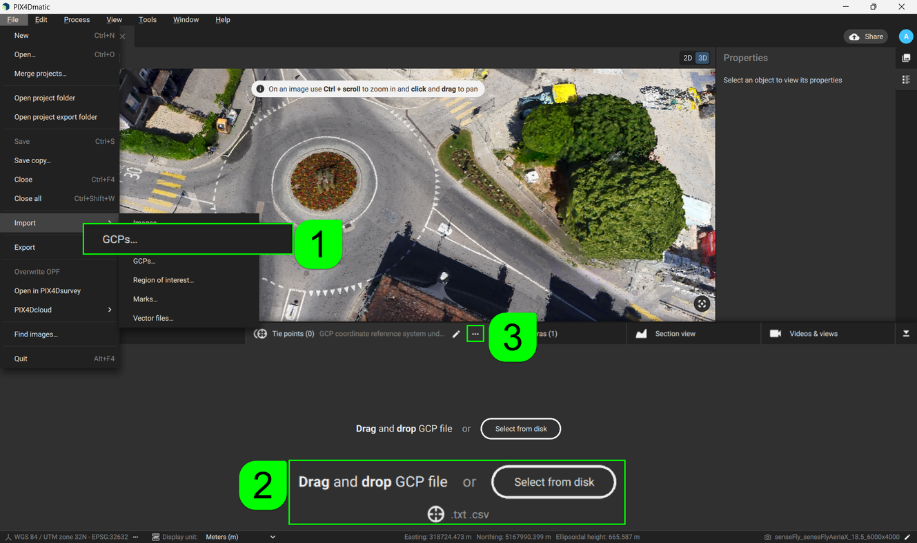
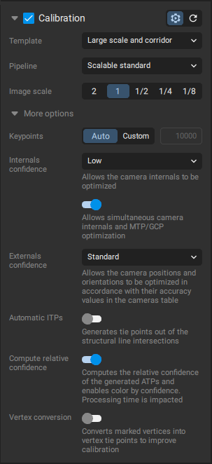
Calibración y control del proyecto
Capturas oficiales de la guía de PIX4Dmatic. El panel identifica la versión 2.4.0.
UTN · Administración Agroindustrial
08
Notes:
Tiempo previsto: 33–41 min. Captura pública de importación de puntos y panel de calibración. No representa Pro instalado ni una ejecución local. Revisar imágenes, CRS, control, cámaras calibradas y reporte.
Fuentes: https://support.pix4d.com/hc/en-us/articles/360000235126
https://support.pix4d.com/hc/en-us/articles/11188127036957
https://training.pix4d.com/enrollments
Consulta: 2026-10-20. Las vistas oficiales no acreditan ejecución local del software. Los esquemas conceptuales explican un método y no contienen mediciones ni clasificaciones calculadas. Los derechos de terceros permanecen con sus titulares.

Slide 9
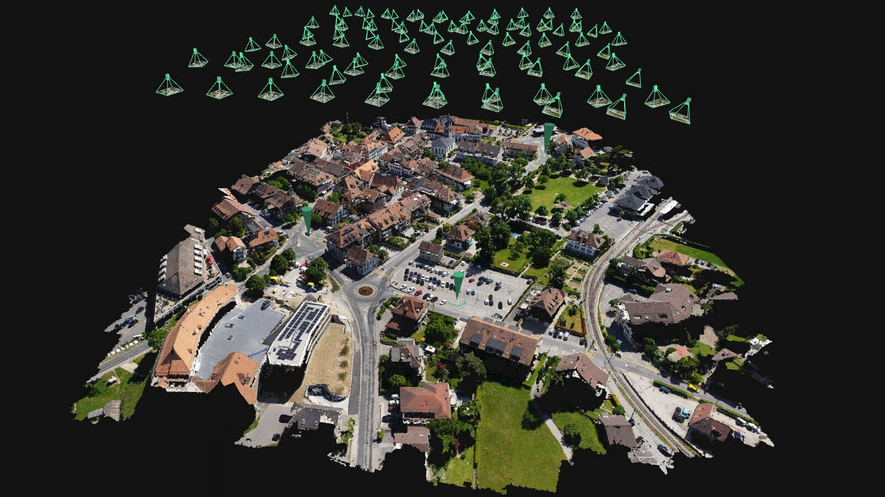
Nube de puntos y modelo 3D
Nube de puntos
Posiciones 3D de las
superficies reconstruidas.
Malla
Superficie formada
por caras conectadas.
Vista oficial de nube y cámaras. Courtesy of PIX4D / pix4d.com
UTN · Administración Agroindustrial
09
Notes:
Tiempo previsto: 41–49 min. La imagen muestra nube y posiciones de cámaras del ejemplo oficial de 100 imágenes. No presentar esta imagen como una malla ni como resultado local. Mostrar en software una malla solo si existe en el proyecto ejecutado.
Fuentes: https://support.pix4d.com/hc/en-us/articles/360044950312
https://training.pix4d.com/enrollments
Consulta: 2026-10-20. Las vistas oficiales no acreditan ejecución local del software. Los esquemas conceptuales explican un método y no contienen mediciones ni clasificaciones calculadas. Los derechos de terceros permanecen con sus titulares.

Slide 10
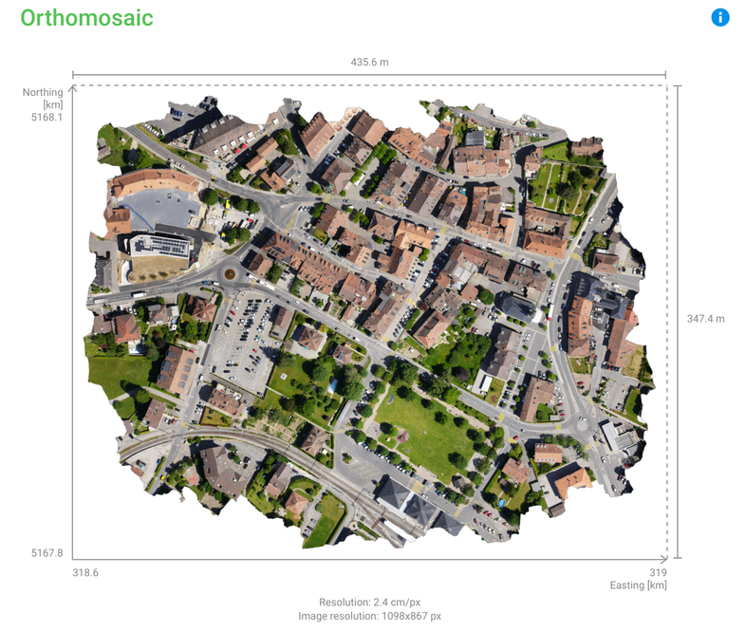
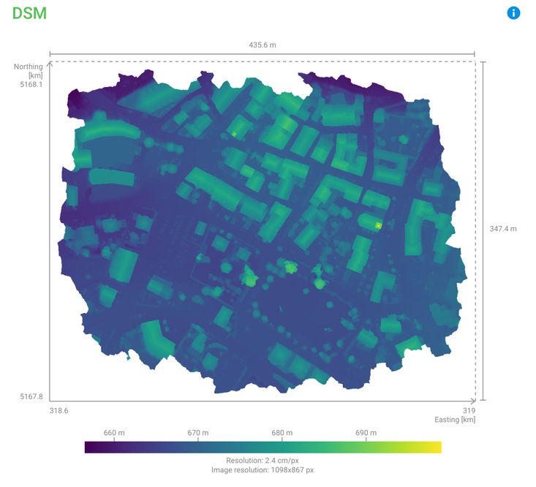
Ortomosaico y DSM
ORTOMOSAICO
DSM
Posición y apariencia en planta
Elevación de la superficie visible
Ejemplos oficiales del informe de calidad de PIX4Dmatic. Se conservan sus leyendas.
UTN · Administración Agroindustrial
10
Notes:
Tiempo previsto: 49–56 min. Vistas reales publicadas en el artículo Quality report. Su contexto es urbano y se usa para explicar los productos. El DSM incluye objetos y vegetación. La altura de cultivo requiere una referencia de terreno compatible.
Fuentes: https://support.pix4d.com/hc/en-us/articles/360044950312
https://training.pix4d.com/enrollments
https://support.pix4d.com/hc/en-us/articles/360040686852
Consulta: 2026-10-20. Las vistas oficiales no acreditan ejecución local del software. Los esquemas conceptuales explican un método y no contienen mediciones ni clasificaciones calculadas. Los derechos de terceros permanecen con sus titulares.

Slide 11
Interoperabilidad
Ortomosaico
GeoTIFF
Cartografía en SIG
Modelo de superficie
GeoTIFF
Análisis de elevación
Nube de puntos
LAZ
Geometría 3D en SIG / CAD
NDVI y NDRE requieren las bandas multiespectrales correspondientes.
Esquema de intercambio. Conservar sistema de coordenadas, unidades y procedencia.
UTN · Administración Agroindustrial
11
Notes:
Tiempo previsto: 56–60 min. GeoTIFF RGB no contiene NIR ni borde rojo. El proyecto Matic RGB y el proyecto Fields multiespectral son flujos distintos.
Fuentes: https://support.pix4d.com/hc/en-us/articles/360044950312
https://support.pix4d.com/hc/en-us/articles/360000897346
Consulta: 2026-10-20. Las vistas oficiales no acreditan ejecución local del software. Los esquemas conceptuales explican un método y no contienen mediciones ni clasificaciones calculadas. Los derechos de terceros permanecen con sus titulares.

Slide 12
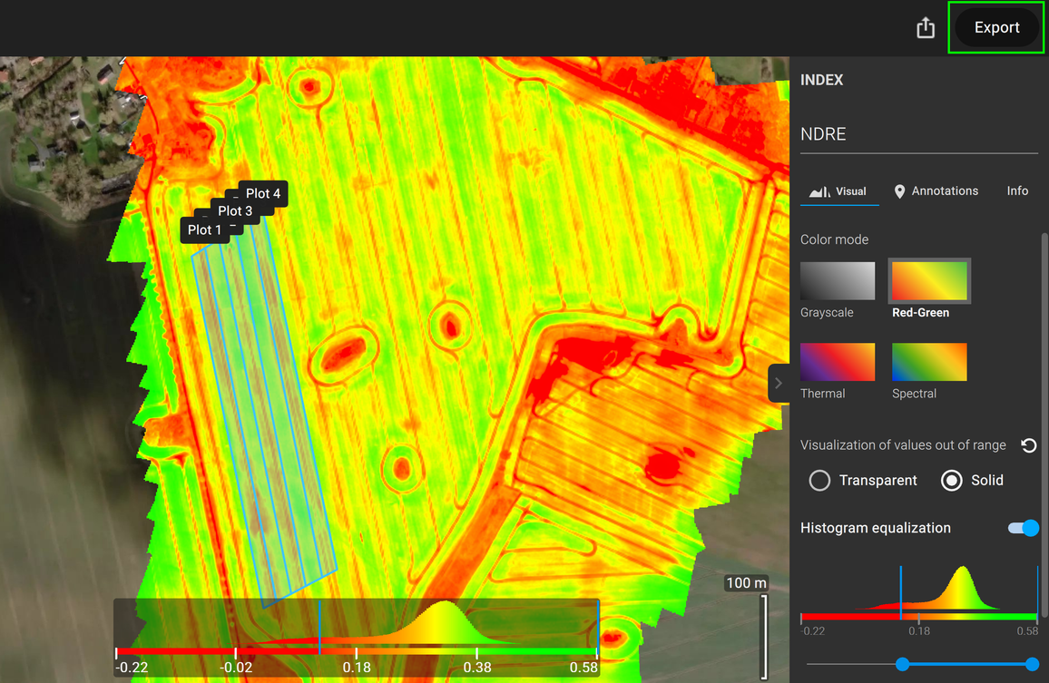
PIX4Dfields: análisis del lote
Unidades de manejo
Límites del campo
y parcelas.
Capas
Ortomosaico, índices
y estadísticas.
Captura oficial de estadísticas. Courtesy of PIX4D / pix4d.com
UTN · Administración Agroindustrial
12
Notes:
Tiempo previsto: 60–63 min. La captura procede de Exporting statistics. Es un ejemplo oficial independiente, distinto del ensayo Field trial del workbook. No afirmar procesamiento local.
Fuentes: https://support.pix4d.com/hc/en-us/articles/360000897346
https://support.pix4d.com/hc/en-us/articles/4409231699345
https://support.pix4d.com/hc/en-us/articles/360038644731
Consulta: 2026-10-20. Las vistas oficiales no acreditan ejecución local del software. Los esquemas conceptuales explican un método y no contienen mediciones ni clasificaciones calculadas. Los derechos de terceros permanecen con sus titulares.

Slide 13
NDVI y NDRE
NDVI
(NIR − Rojo) / (NIR + Rojo)
Rojo
Infrarrojo cercano
NDRE
(NIR − Borde rojo) / (NIR + Borde rojo)
Borde rojo
Infrarrojo cercano
Índices sin unidades. La interpretación depende del cultivo y de la captura.
UTN · Administración Agroindustrial
13
Notes:
Tiempo previsto: 63–69 min. Enmascarar NoData y denominador cero. No convertir índices directamente en dosis o diagnósticos.
Fuentes: https://support.pix4d.com/hc/en-us/articles/360000891623
https://training.pix4d.com/enrollments
Consulta: 2026-10-20. Las vistas oficiales no acreditan ejecución local del software. Los esquemas conceptuales explican un método y no contienen mediciones ni clasificaciones calculadas. Los derechos de terceros permanecen con sus titulares.

Slide 14
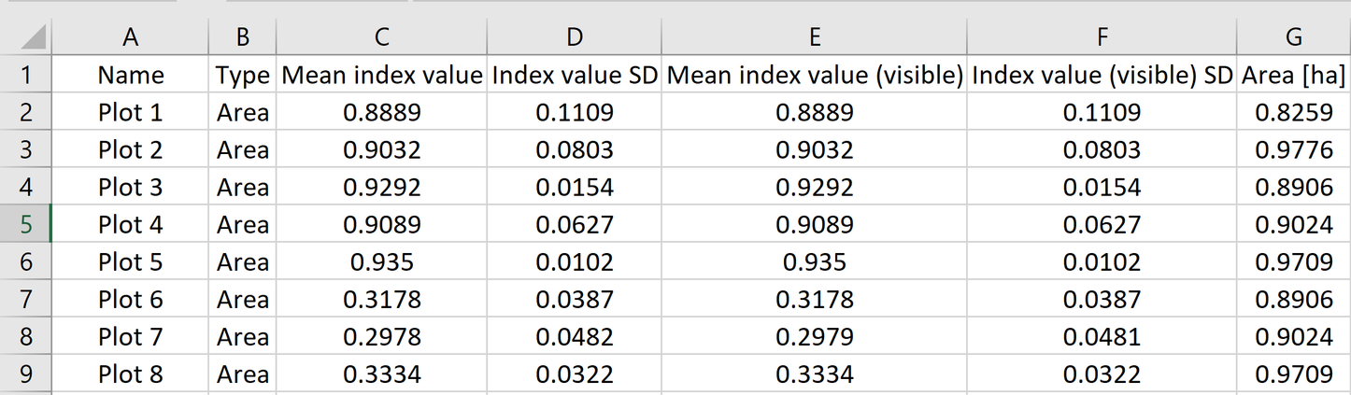
Estadísticas por parcela
Identificador
Media del índice
Superficie
Relaciona cada fila con una parcela.
Resume los píxeles de esa parcela.
Permite revisar la unidad de análisis.
Tabla real del ejemplo oficial de estadísticas. Es un caso distinto del ensayo Field trial.
UTN · Administración Agroindustrial
14
Notes:
Tiempo previsto: 69–78 min. Esta tabla corresponde al ejemplo público de Exporting statistics. No mezclar sus valores con el ensayo alemán del workbook. En la demostración de Field trial se mostrarán exclusivamente estadísticas obtenidas de ese proyecto cuando estén disponibles.
Fuentes: https://training.pix4d.com/enrollments
https://support.pix4d.com/hc/en-us/articles/4409231699345
Consulta: 2026-10-20. Las vistas oficiales no acreditan ejecución local del software. Los esquemas conceptuales explican un método y no contienen mediciones ni clasificaciones calculadas. Los derechos de terceros permanecen con sus titulares.

Slide 15
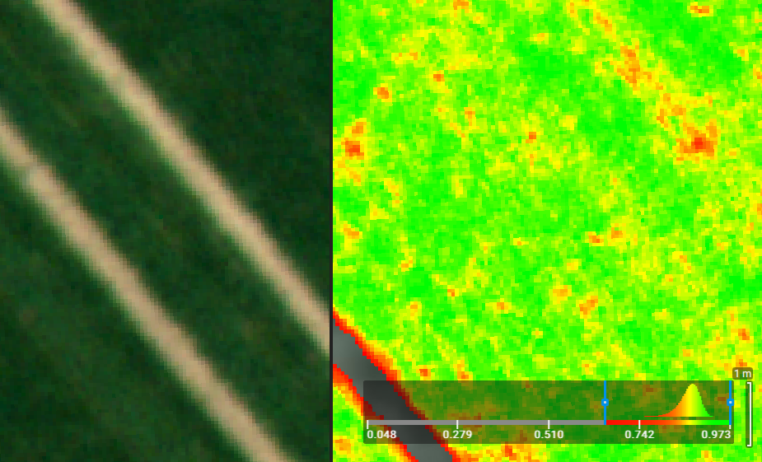
Interpretación y validación
1
Observación
Diferencia visible en el mapa.
2
Hipótesis
Cobertura, sombra o condición del cultivo.
3
Verificación
Inspección y registro en campo.
Comparación RGB / NDVI del ejemplo oficial de trigo. Courtesy of PIX4D / pix4d.com
UTN · Administración Agroindustrial
15
Notes:
Tiempo previsto: 78–90 min. La comparación procede de My first vegetation index map. No es Field trial. La imagen muestra la importancia del suelo visible. No inferir una causa agronómica específica sin comprobación.
Fuentes: https://training.pix4d.com/enrollments
https://support.pix4d.com/hc/en-us/articles/36000014121991
https://support.pix4d.com/hc/en-us/articles/16997255586589
Consulta: 2026-10-20. Las vistas oficiales no acreditan ejecución local del software. Los esquemas conceptuales explican un método y no contienen mediciones ni clasificaciones calculadas. Los derechos de terceros permanecen con sus titulares.

Slide 16
Malezas en pasturas
Zarzamora en pastura australiana
01
02
03
04
Ortomosaico RGB
Wanted
Not wanted
Revisión
Identificación visual
del objetivo.
Celdas con
zarzamora.
Pasto y elementos
que deben excluirse.
Corrección de errores
antes de intervenir.
Diagrama del caso Targeted Operations, PIX4Dfields Essentials. No representa una detección calculada.
UTN · Administración Agroindustrial
16
Notes:
Tiempo previsto: 90–93 min. Caso verificado en PIX4Dfields Essentials Course Workbook 2024: Australian sheep pasture, XAG M500 RGB, 254 imágenes, 60 m de vuelo. No se reproducen imágenes del cuaderno. El diagrama original describe su procedimiento. El Mavic 3M es equipo de referencia del taller, no el equipo de este caso.
Fuentes: https://training.pix4d.com/enrollments
Consulta: 2026-10-20. Las vistas oficiales no acreditan ejecución local del software. Los esquemas conceptuales explican un método y no contienen mediciones ni clasificaciones calculadas. Los derechos de terceros permanecen con sus titulares.

Slide 17
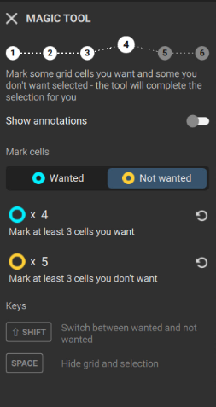
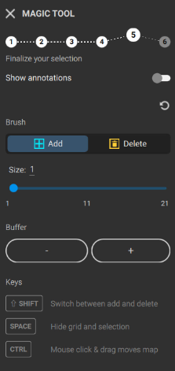
Magic Tool
Selección asistida
Wanted: objetivo buscado.
Not wanted: elementos
que deben excluirse.
Revisión manual
Añadir omisiones.
Eliminar falsos positivos.
Controles oficiales de Magic Tool. La selección necesita revisión.
UTN · Administración Agroindustrial
17
Notes:
Tiempo previsto: 93–101 min. Wanted se refiere a lo que se desea seleccionar y puede representar una maleza. Las capturas son controles oficiales de la herramienta, sin afirmar que corresponden a la ejecución de zarzamora.
Fuentes: https://support.pix4d.com/hc/en-us/articles/7886486253213
https://training.pix4d.com/enrollments
Consulta: 2026-10-20. Las vistas oficiales no acreditan ejecución local del software. Los esquemas conceptuales explican un método y no contienen mediciones ni clasificaciones calculadas. Los derechos de terceros permanecen con sus titulares.

Slide 18
Mapa de operación agrícola
Actuación
Celdas seleccionadas
Exclusión
Obstáculos y restricciones
Formato y compatibilidad
del equipo receptor.
Esquema conceptual. Sin coordenadas, dosis ni archivo de aplicación para maquinaria.
UTN · Administración Agroindustrial
18
Notes:
Tiempo previsto: 101–105 min. El esquema solo explica la estructura de un mapa de operación. No corresponde a ningún lote ni prescribe agroquímicos. Verificar terminal, formato, límites, celdas y obstáculos en una aplicación real.
Fuentes: https://support.pix4d.com/hc/en-us/articles/360000897346
https://support.pix4d.com/hc/en-us/articles/360038644731
https://support.pix4d.com/hc/en-us/articles/360019956578
Consulta: 2026-10-20. Las vistas oficiales no acreditan ejecución local del software. Los esquemas conceptuales explican un método y no contienen mediciones ni clasificaciones calculadas. Los derechos de terceros permanecen con sus titulares.

Slide 19
Evaluación del servicio
01
02
03
04
Necesidad
Costo total
Utilidad
Seguimiento
Problema y superficie
que se deben evaluar.
Captura, procesamiento,
licencias y validación.
Cambio en la prioridad
o decisión de manejo.
Registro del efecto
y revisión del resultado.
El beneficio se comprueba con registros de la operación.
UTN · Administración Agroindustrial
19
Notes:
Tiempo previsto: 105–115 min. Evitar porcentajes de ahorro o productividad sin evidencia. Debatir costos y utilidad de la información para Administración Agroindustrial.
Fuentes: https://www.utn.ac.cr/content/administracion-agroindustrial
https://mag.go.cr/extension-agropecuaria/
Consulta: 2026-10-20. Las vistas oficiales no acreditan ejecución local del software. Los esquemas conceptuales explican un método y no contienen mediciones ni clasificaciones calculadas. Los derechos de terceros permanecen con sus titulares.

Slide 20
Propuesta de curso formal
40
Fundamentos y sensores
6 h
Planificación y captura
6 h
HORAS PROPUESTAS
PIX4Dmatic Pro
10 h
Drones y tecnologías
geoespaciales aplicadas
a la agroindustria
PIX4Dfields
12 h
Proyecto aplicado
6 h
Distribución preliminar de la propuesta académica. Requiere revisión y aprobación de la UTN.
UTN · Administración Agroindustrial
20
Notes:
Tiempo previsto: 115–118 min. Horas según propuesta ya elaborada en el repositorio: 10 teoría y 30 práctica. No anunciar aprobación UTN. La apertura necesita validación académica, licencias, laboratorio y práctica de campo.
Fuentes: https://www.utn.ac.cr/content/administracion-agroindustrial
Consulta: 2026-10-20. Las vistas oficiales no acreditan ejecución local del software. Los esquemas conceptuales explican un método y no contienen mediciones ni clasificaciones calculadas. Los derechos de terceros permanecen con sus titulares.

Slide 21
Aplicación agroindustrial
¿Qué decisión necesita
un mapa?
Problema
Producto
Validación
Indicador
Necesidad concreta
Información requerida
Evidencia de campo
Resultado que se medirá
UTN · Administración Agroindustrial
21
Notes:
Tiempo previsto: 118–120 min. Solicitar una respuesta breve y relacionarla con uno de los productos demostrados. No incluir un QR a recursos hasta verificar que el enlace contiene las descargas actualizadas.
Fuentes: https://www.utn.ac.cr/content/administracion-agroindustrial
Consulta: 2026-10-20. Las vistas oficiales no acreditan ejecución local del software. Los esquemas conceptuales explican un método y no contienen mediciones ni clasificaciones calculadas. Los derechos de terceros permanecen con sus titulares.

